Slide 1
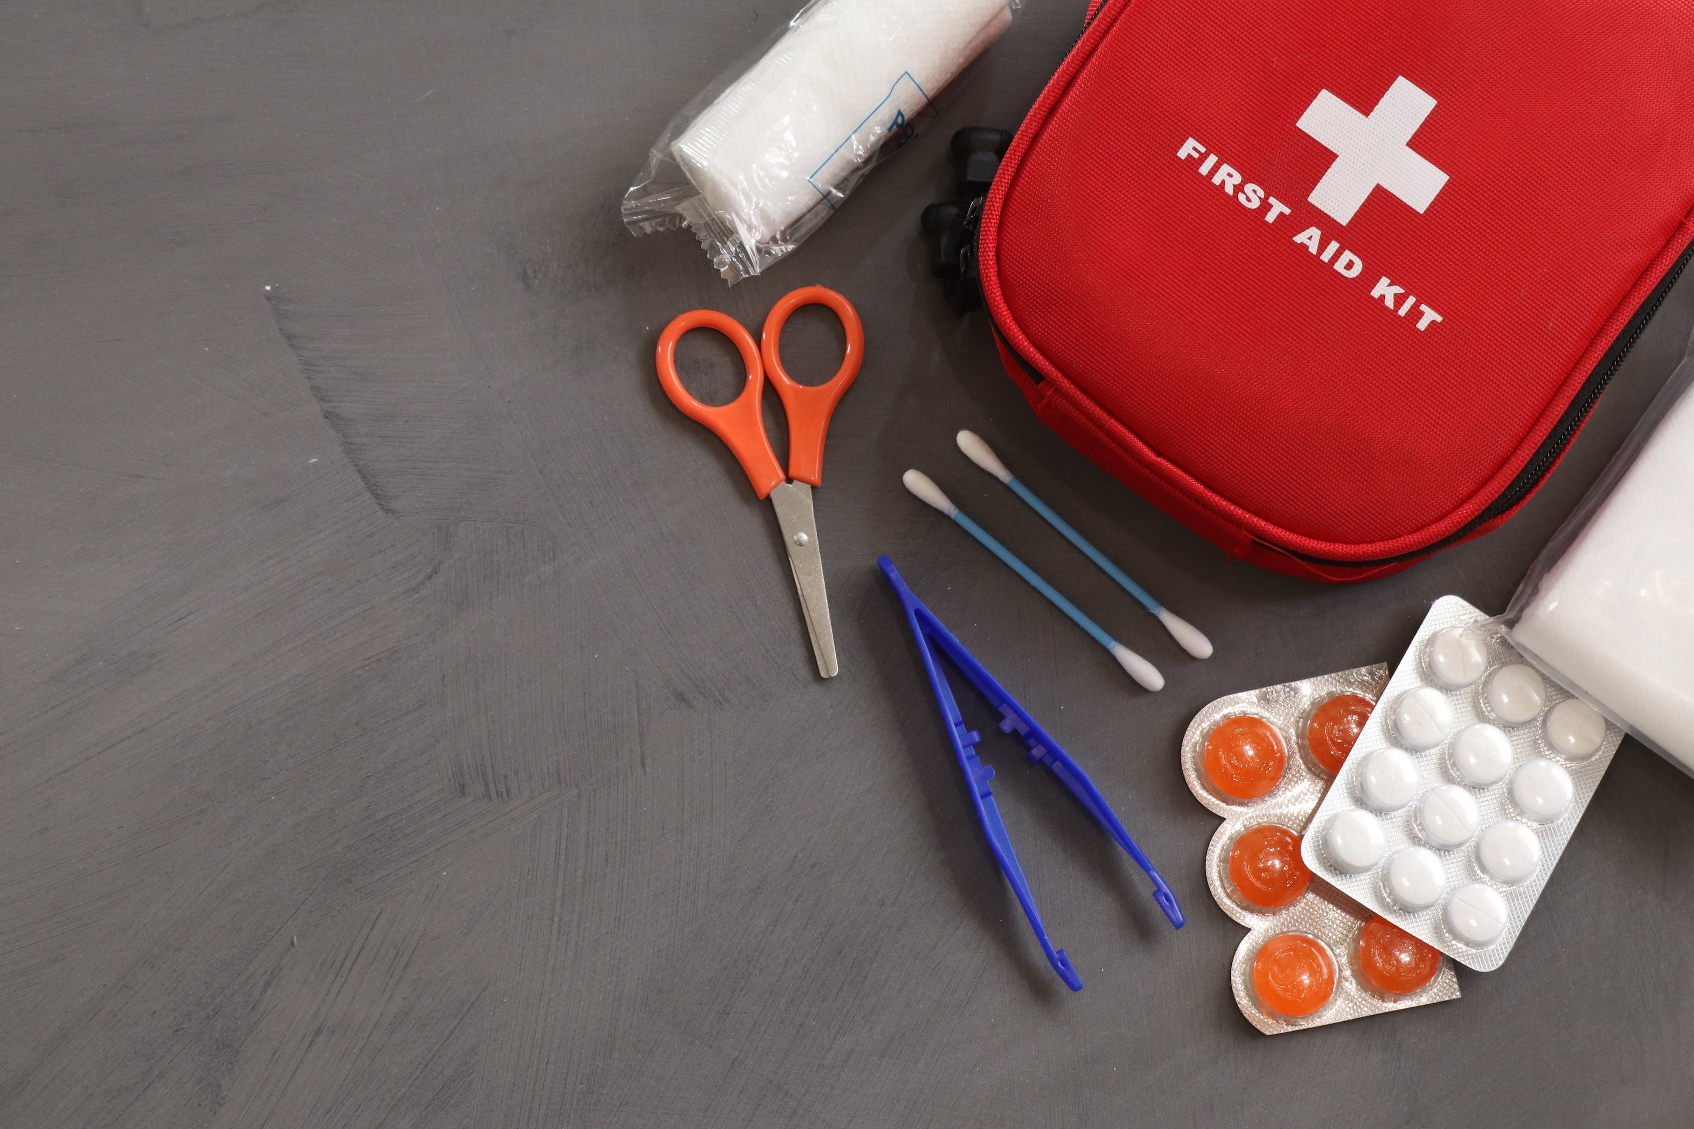
PIERWSZA POMOC
PIOTR DESKA

Slide 2
Co to jest pierwsza pomoc?
Zespół prostych czynności…
podejmowanych na miejscu zdarzenia…
przed przybyciem profesjonalnych ratowników.
OBOWIĄZEK
Czy obowiązkiem udzielania pierwszej pomocy są objęci wszyscy?
Tak, ale…
na miarę posiadanej wiedzy…
oraz możliwości, jakie są dostępne.
Pamiętaj, że pomóc może każdy! Nawet małe dziecko dzwoniąc po pomoc.

Slide 3
Jesteś świadkiem wypadku samochodowego, w którym rannymi są kobieta w ciąży, dwójka jednorocznych dzieci oraz osiemdziesięcioletnia kobieta. O czyje bezpieczeństwo powinieneś zadbać w pierwszej kolejności?
BEZPIECZEŃSTWO
O SWOJE
Zagrożeniem mogą być: inne samochody, rozbite szkło, kawałki metalu, elementy otoczenia, brudne strzykawki, ogień, chemikalia, elektryczność, inne osoby pod wpływem alkoholu / narkotyków / w szoku, gaz, czad itd.
Najpierw oceń sytuację pod kątem własnego bezpieczeństwa, później zabezpiecz teren (np. wyłącz prąd), a jeśli nie ma takiej możliwości to zabezpiecz poszkodowanego przed kontaktem z zagrożeniem lub w ostateczności przenieś go w bezpieczne miejsce.
Notes:
Środki ochrony indywidualnej, np:
kamizelka odblaskowa;
maseczka ochronna dróg oddechowych;
okulary i rękawiczki ochronne;
maseczki do oddechu zastępczego;
chusteczki nawilżające itd.

Slide 4
PROCES POSTĘPOWANIA
rozpoznanie sytuacji i zagrożeń
zabezpieczenie miejsca zdarzenia
zadbanie o własne bezpieczeństwo
wykonanie czynności ratowniczych lub ewakuacja
wezwanie pomocy
dalsza pomoc
komfort termiczny i psychiczny
PROCES
Notes:
Ratujący powinien:
działać szybko, ale też rozsądnie – powinien dowiedzieć co się wydarzyło, ilu jest poszkodowanych i w jakim są stanie.
ocenić zagrożenie i zabezpieczyć miejsce zdarzenia.
zadbać o bezpieczeństwo dla siebie, poszkodowanego i świadków wypadku oraz ustalić, jaką pomoc można uzyskać od świadków wypadku.
sprawdzić czynności życiowe poszkodowanych, wykonać czynności ratujące życie.
ustalić, czy wezwać specjalistyczna pomoc.
udzielić dalszej pomocy poszkodowanym oraz zadbać o komfort termiczny i psychiczny.

Slide 5
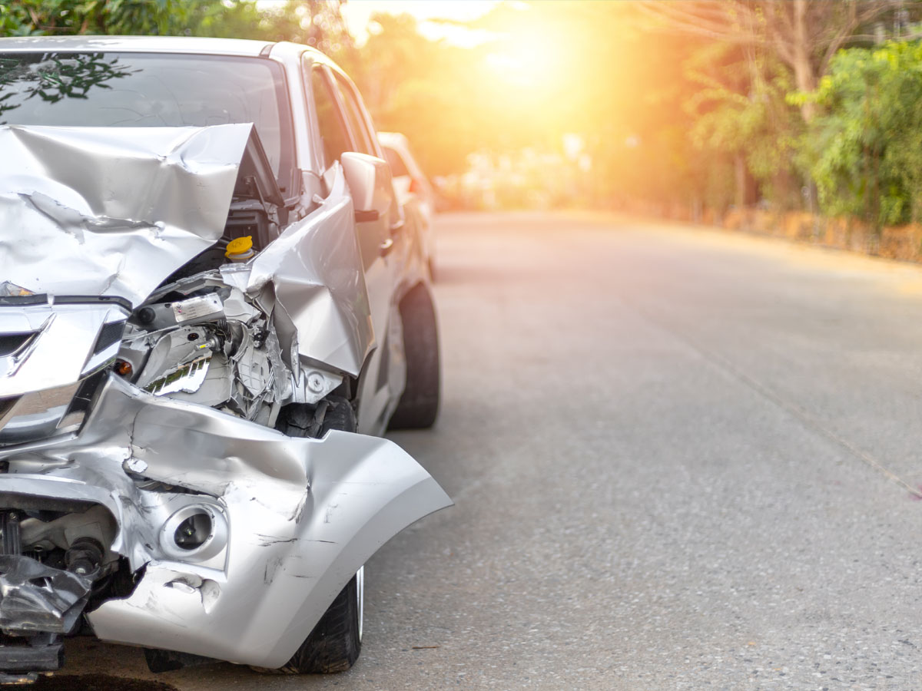
WYPADEK DROGOWY

Slide 6
Zasady postępowania (zdarzenie drogowe):
Przede wszystkim zadbaj o swoje bezpieczeństwo! Zabezpiecz miejsce zdarzenia – odpowiednio zaparkuj i wyłącz silnik, włącz światła awaryjne; załóż odblaskowe elementy; rozstaw trójkąt (30-50 m lub 100 m na drodze ekspresowej lub autostradzie). Weź apteczkę, latarkę, gaśnicę oraz telefon.
ZASADY
Zabezpiecz auto uczestniczące w wypadku - wyłącz zapłon, zaciągnij hamulec ręczny lub podłóż coś pod koła. Nigdy nie wchodź do wnętrza (powód? np. poduszki powietrzne).
Oceń sytuację – co się stało; skala zniszczeń; czy są poszkodowani. Wezwij pomoc – 112 lub 999, 998, 997. Zaangażuj innych świadków wypadku. Udziel pomocy.
Pamiętaj! Najpierw TY – rękawiczki (np. lateksowe), okulary ochronne, kamizelka.
Ewakuuj ofiary tylko w sytuacjach zagrażających życie (np. płonące auto). Należy założyć, że poszkodowany ma uszkodzony kręgosłup.
Notes:
Nigdy nie wchodź do wnętrza. – Dlaczego? Bo np. poduszki powietrzne mogą wystrzelić.

Slide 8
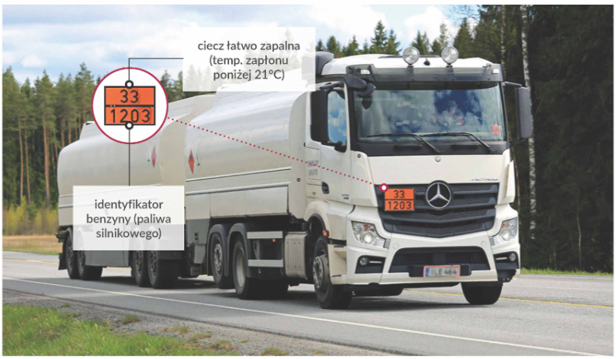
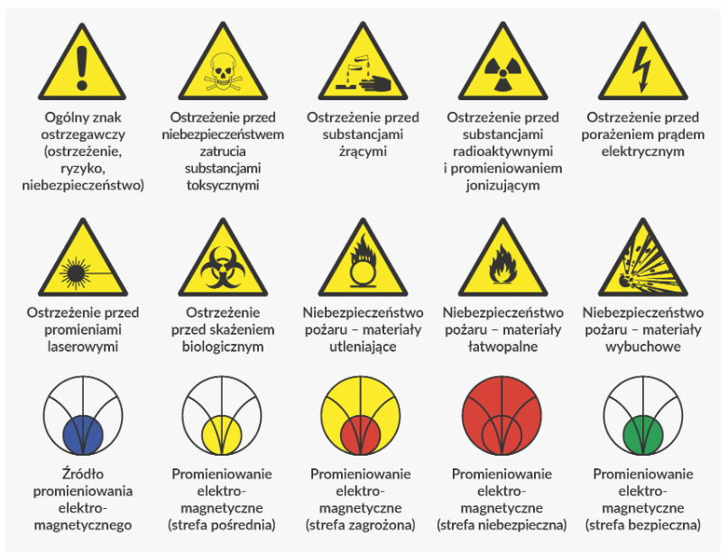
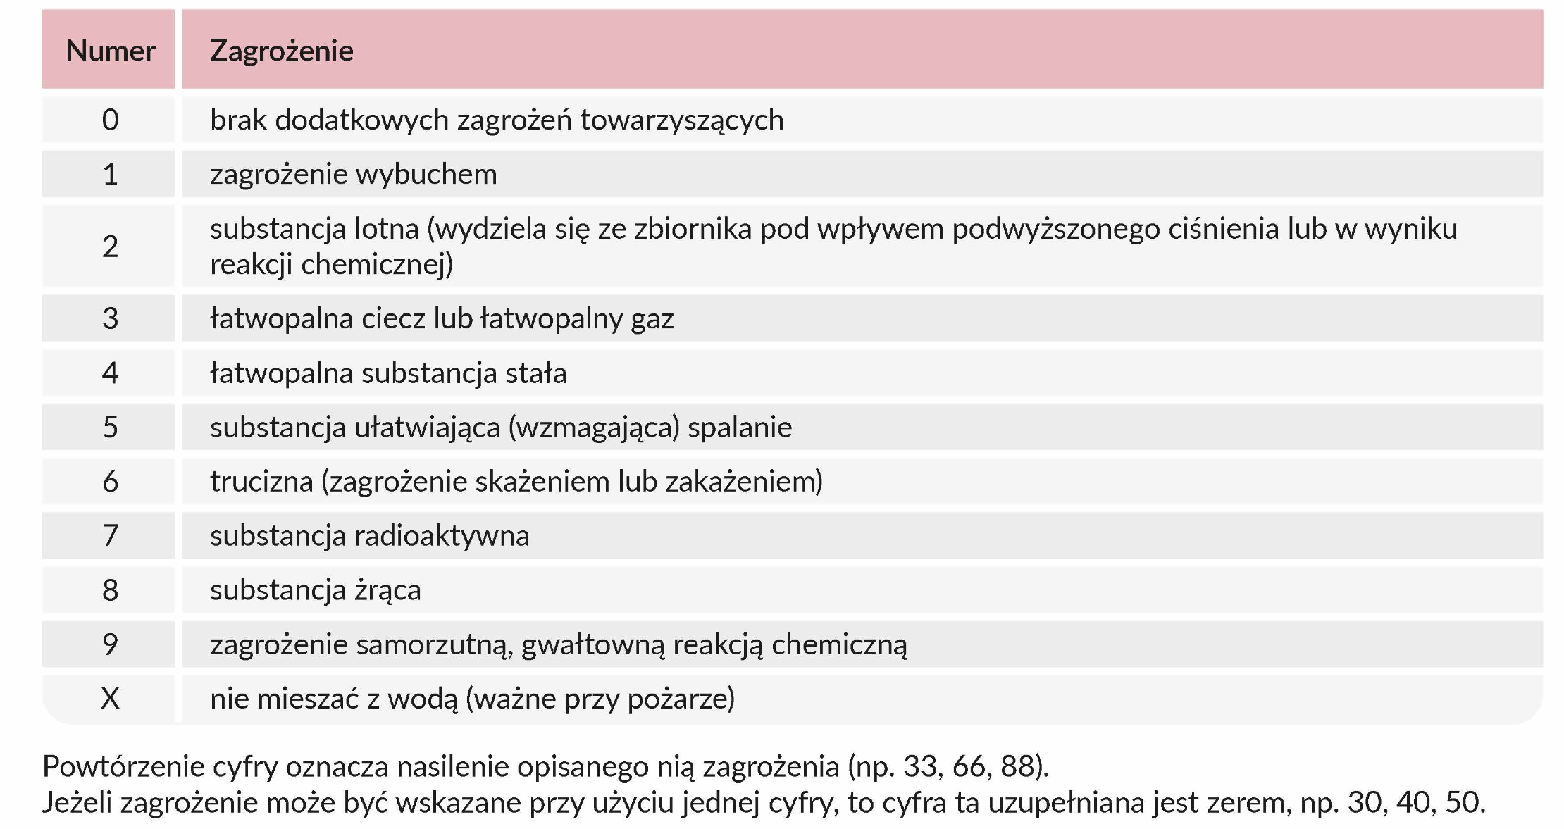
Pojazdy przewożące substancje chemiczne powinny zawierać oznakowanie.
pomarańczowa tablica ostrzegawcza z czarnymi obwódkami.
Jedna tablica jest na przodzie, a druga na tyle pojazdu.
SUBSTNCJE CHEMICZNE
Tablica oznakowana jest numerem – FILM (ogień F1)
Postępowanie w razie wycieku substancji chemicznej.
Oddal się z miejsca zdarzenia. Natychmiast!
Uciekaj w kierunku, z którego wieje wiatr LUB…
skośnie w bok, jeśli to od strony wiatru zbliża się zagrożenie.
Jeśli to możliwe pomóż poszkodowanym, zorganizuj ewakuację.
Wezwij służby i podaj kod z cysterny, jeśli możesz go odczytać.
Udziel pierwszej pomocy (po ewakuacji).

Slide 9
Jeśli substancje chemiczne dostały się na odzież to natychmiast je zdejmij.
Umyj lub opłucz te części ciała, które mogły mieć z nimi kontakt.
Jeśli substancje chemiczne znalazły się na ciele to intensywnie spłucz je wodą.
SUBSTNCJE CHEMICZNE
Osłoń nos i usta, aby uniknąć drażnienia dróg oddechowych.
PYTANIA

